Slide 1
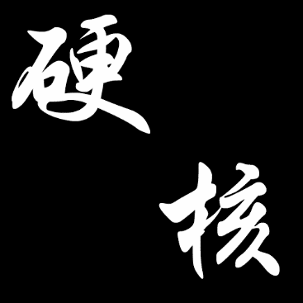
硬核格斗
——杨彬 杨彦

Slide 2
第一部分
游戏框架
第二部分
游戏机制与游戏特色
目录
第三部分
实现原理
第四部分
小组分工

Slide 3
第一部分
第一部分
游戏框架

Slide 4
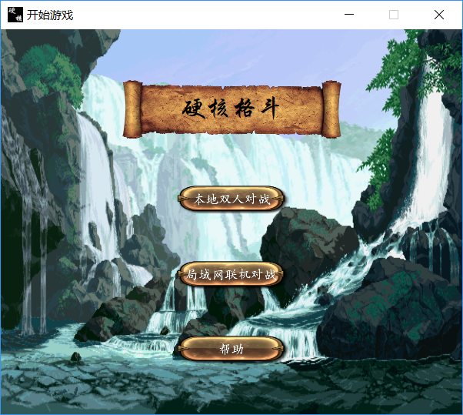
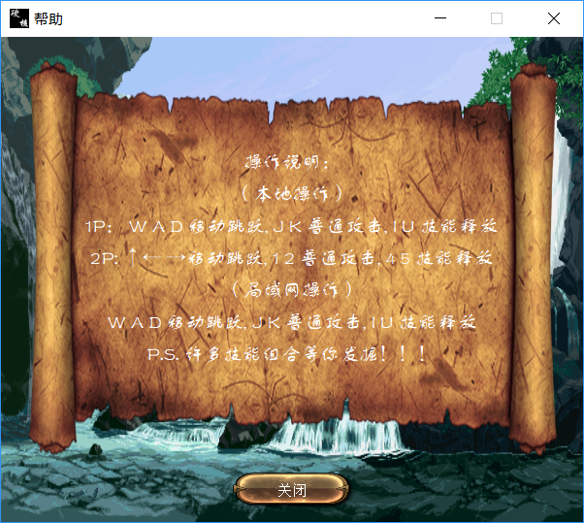
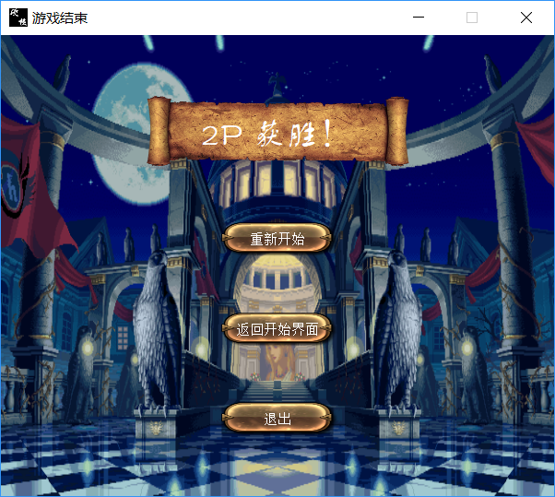
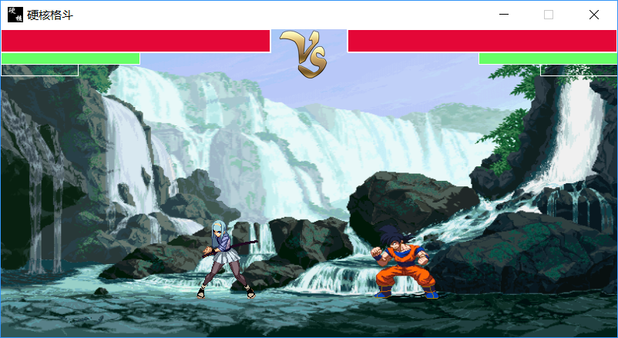
游戏界面
TEXT HERE
TEXT HERE
TEXT HERE
TEXT HERE
TEXT HERE TEXT HERE
TEXT HERE TEXT HERE
TEXT HERE TEXT HERE
TEXT HERE TEXT HERE
TEXT HERE TEXT HERE
TEXT HERE TEXT HERE
TEXT HERE TEXT HERE
TEXT HERE TEXT HERE

Slide 5
第二部分
第二部分
游戏机制与游戏特色
游戏机制
技能系统

Slide 6
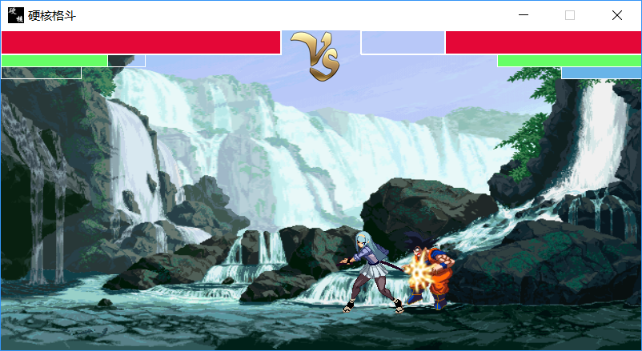
游戏机制
伤害系统
精力系统
怒气系统
硬直系统
打击特效

Slide 7
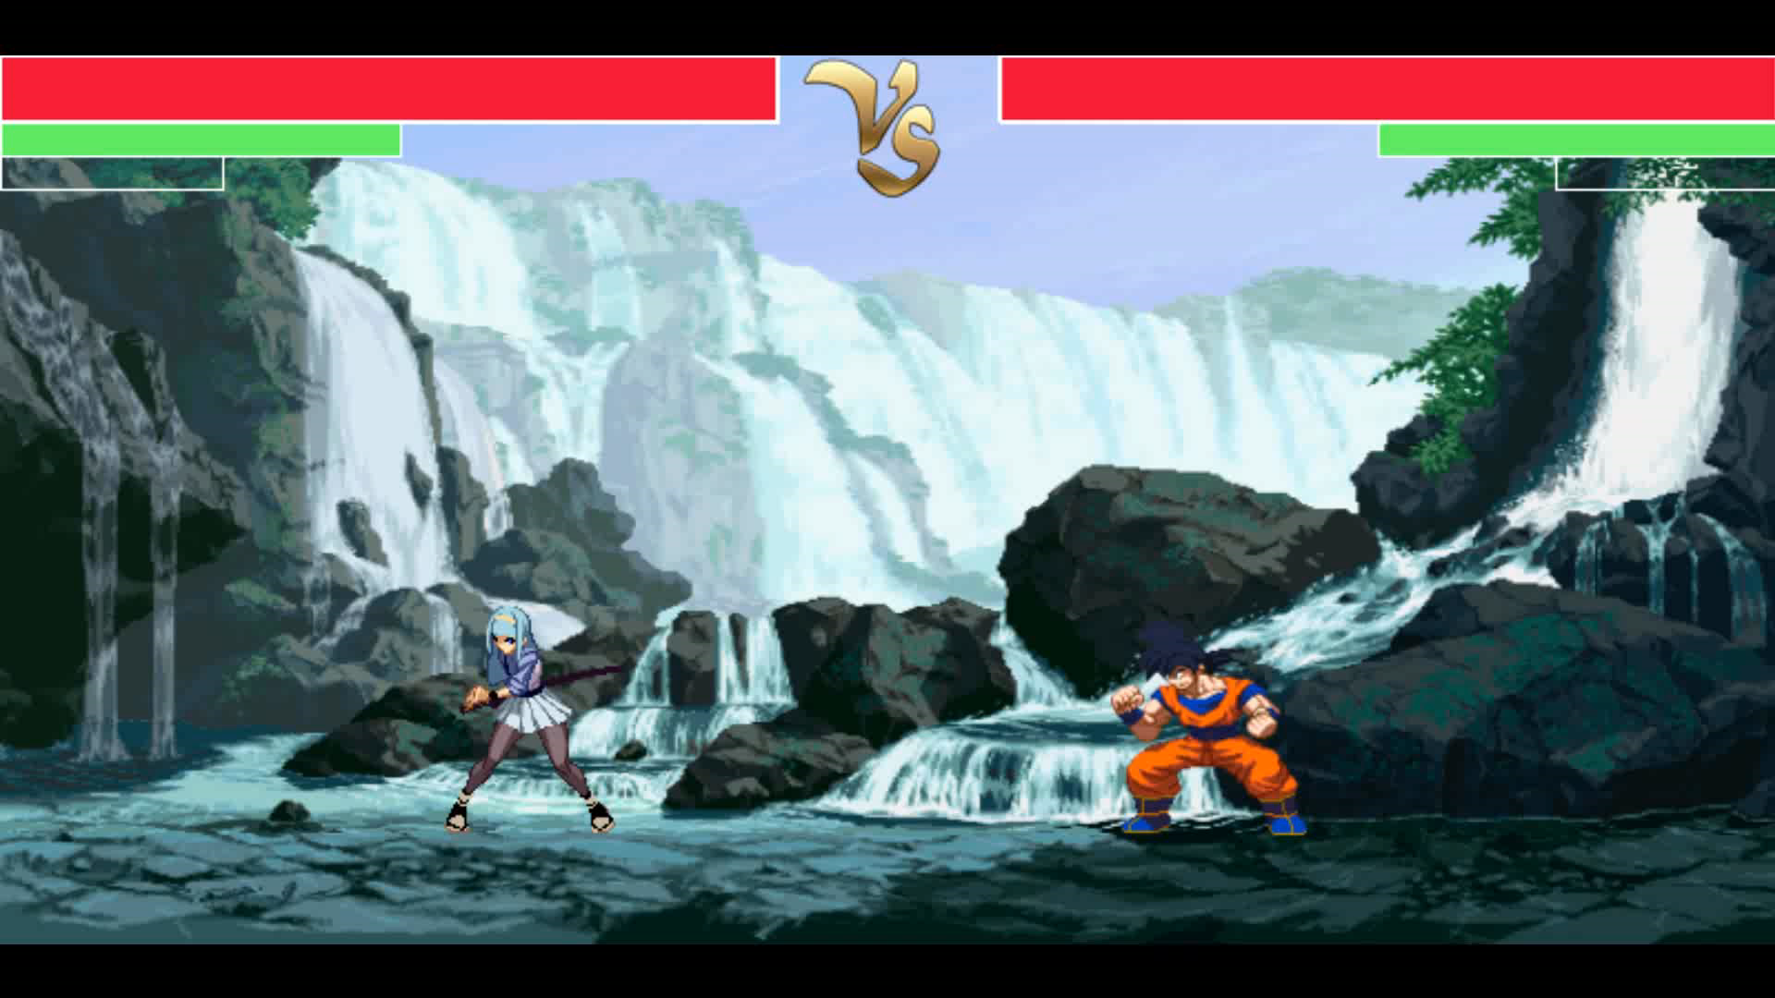
系统演示

Slide 8


技能系统
A
B
C
D
TEXT HERE
TEXT HERE
TEXT HERE
TEXT HERE

Slide 9
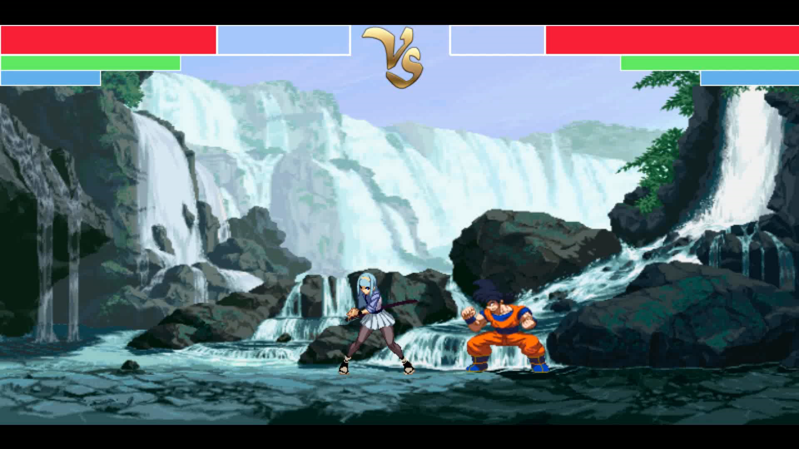
技能系统—终结技

Slide 10
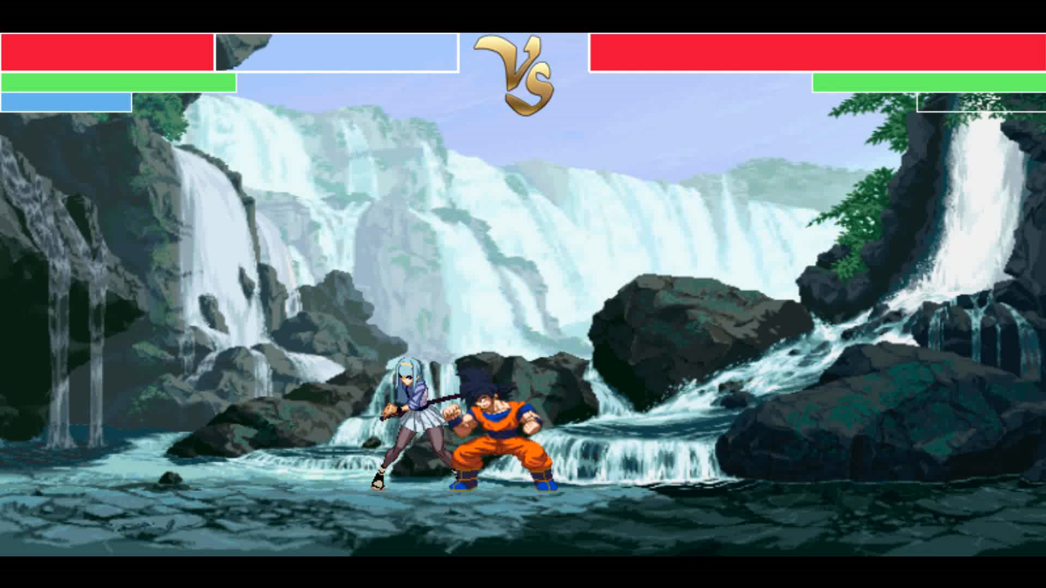
技能系统—多段判定

Slide 11
第三部分
第三部分
实现原理

Slide 12
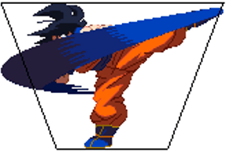
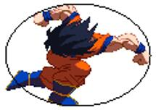
实现原理
1、基于QGraphics（View、Scene、Item）框架
2、使用timerEvent做为游戏流程控制
3、局域网联机采用UDP传输JSON字符串的形式
TEXT HERE
TEXT HERE
TEXT HERE
TEXT ERE
TEXT HERE
TEXT HERE
TEXT HERE
TEXT HERE
TEXT HERE
TEXT HERE
TEXT HERE
TEXT HERE
4、使用键盘缓冲区实现技能组合键机制
5、重载Event函数进行事件分发，实现双人操控
6、重载Item中的API（shape函数）实现更精确的碰撞检测
7、使用判定帧结合碰撞实现多段击打判定

Slide 13
第四部分
第四部分
小组分工

Slide 14
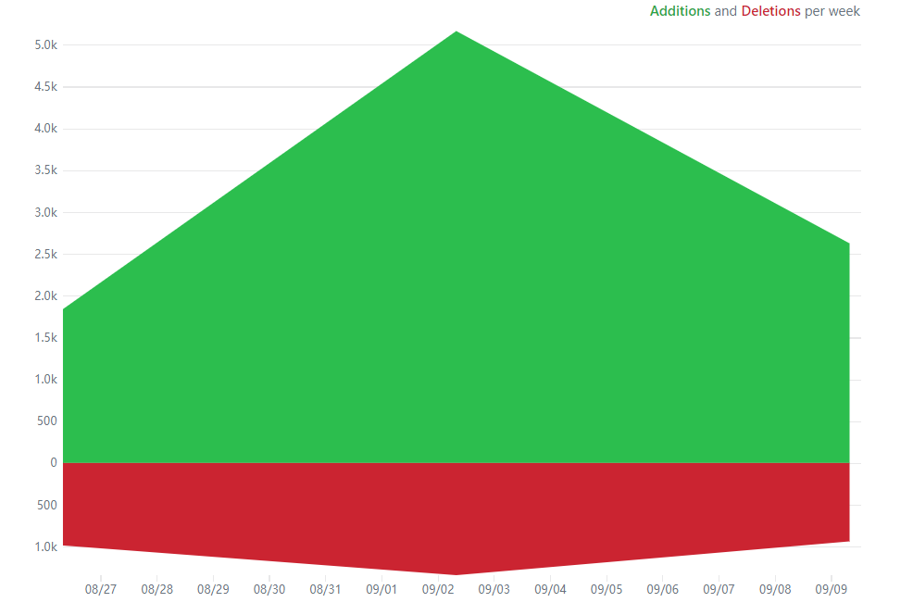
项目规模
粗略统计 总代码量在5000行左右

Slide 15


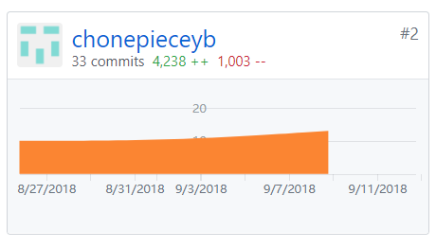
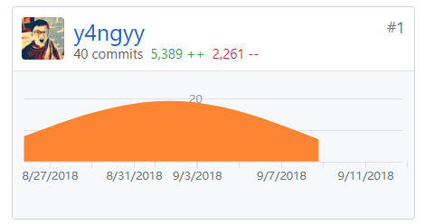
小组分工
杨彬
杨彦
游戏整体框架实现
碰撞API封装
多段判定
游戏整体框架实现
UI界面设计
游戏规则类实现
……大部分工程共同完成，commit时常使用同一账号提交，图表仅供参考

Slide 16
谢谢聆听 请多指教

